Slide 1
Diseño de un sistema de automatización para la gestión comercial en la Constructora Torvesa
Revisión 1 con la tutora · avance de los capítulos I a III
Víctor Segura Heredia · Diego Bermeo Torres
Tutora: Ing. Tania Chicaiza · Negocios Digitales, UPS Quito · 28 de octubre de 2026
Notes:
Víctor saluda, presenta el tema y dice qué se trae hoy: capítulos I a III en versión 0.2, estado de las fuentes, el proceso actual que dibujó Diego y las decisiones que necesitamos de la tutora.

Slide 2
Qué traemos hoy
3
93
17 / 42
2
capítulos en borrador
fuentes verificadas
afirmaciones respaldadas
insumos de diseño
I (problema y objetivos), II (marco teórico) y III (metodología), versión 0.2
abiertas, con el dato y la página anotados
7 todavía sin fuente; nada se cita sin verificar
proceso actual (AS-IS) en BPMN e inventario de herramientas
Lo que falta para el capítulo IV depende del trabajo de campo en Torvesa (línea base real).
Notes:
Víctor: un minuto. Mensaje: hay avance de escritorio sólido y verificado; lo que falta es el campo.

Slide 3
El problema: la atención depende de una persona
1
La solicitud llega al WhatsApp personal
Lo que es y lo que no es
Problema tecnológico: no hay una herramienta que conserve el conocimiento comercial y lo ponga a mano del vendedor.
Dotación de personal y cargas de trabajo: decisión de la gerencia, fuera del alcance.
Cuánto tarda hoy la respuesta y la cotización aún no se ha medido: se mide en campo.
de un socio o ingeniero, que suele estar en obra
2
Nadie la ve hasta que alguien revisa el celular
la solicitud queda horas o días sin atender
3
La cotización se arma casi desde cero
las anteriores están dispersas en celulares y archivos
4
El historial vive en la memoria del vendedor
si se va o está sin señal, la empresa lo pierde («amnesia institucional»)
Pregunta: ¿cómo diseñar un sistema que permita a Torvesa responder en el menor tiempo, dar continuidad a la atención y conservar un historial verificable de cada cliente?
Notes:
Víctor: describir el problema sin cifras de Torvesa (todavía no medidas). Recalcar que se quitaron los datos simulados y los «30–44 minutos» del diseño aprobado. Fuente del flujo: Informe Final del proyecto integrador (22-jul).

Slide 4
Objetivo general y objetivos específicos
Objetivo general Diseñar un sistema de automatización para la gestión comercial de Torvesa (CRM móvil TEAMSLASH + bóveda de conocimiento + asistente de IA + registro verificable) y validarlo en una operación experimental controlada de dos semanas.
OE1
OE2
OE3
OE4
OE5
Diagnosticar
Diseñar
Desarrollar
Validar
Documentar
procesos actuales (AS-IS) y línea base real
arquitectura, procesos TO-BE, requisitos, VAN y TIR, controles LOPDP
un prototipo funcional de los componentes, en sprints, sobre TEAMSLASH
cuatro casos de prueba y dos semanas de operación experimental controlada
manual de operación, gobierno de la información y transferencia
OE3: proponemos precisar «desarrollar un prototipo funcional de los componentes» (decisión DEC-18, para su visto bueno).
Notes:
Víctor: leer solo el objetivo general y los verbos de los OE. Pedir el visto bueno a la precisión de OE3 al final, en la diapositiva de decisiones.

Slide 5
Metodología: investigación en ciencia del diseño (DSR)
Problema
Objetivos de la solución
Diseño y desarrollo
Demostración
Evaluación
Comunicación
Cómo se trabaja
A quién se estudia
Con qué instrumentos
Design Thinking para diseñar con el usuario
Scrum para organizar el trabajo en sprints semanales
Enfoque mixto con predominio cuantitativo
Censo de los 30 colaboradores
Censo de los 33 clientes
Todas las solicitudes que entren durante la validación
Encuestas a colaboradores (con SUS en español) y a clientes
Entrevistas a 3–5 personas de gerencia y ventas
Cronometraje de cotizaciones y revisión de solicitudes (solo fechas y horas)
Comparación antes y después en un solo grupo, con pruebas no paramétricas. Consentimiento informado y LOPDP en cada instrumento.
Notes:
Víctor: DSR como marco (Tuunanen et al., 2024); Design Thinking y Scrum dentro. Dos censos (D4). Recordar que el nombre del diseño de un solo grupo es una de las decisiones (DEC-19).

Slide 6
Marco teórico: seis ideas que sostienen el diseño
Gestión de clientes (CRM) y de prospectos
Tiempo de respuesta al prospecto
Gestión del conocimiento y memoria organizacional
Sistema para la atención comercial de Torvesa
IA con recuperación de documentos propios (RAG)
Registro verificable (SHA-256)
Usabilidad (SUS) y protección de datos (LOPDP)
Notes:
Víctor: un minuto. Cada nodo es una sección del capítulo II con fuentes verificadas. Contexto: adopción de IA (McKinsey, OCDE), construcción poco digitalizada, Ecuador (BCE, CEPAL). Antecedente propio: TEAMSLASH, sin cifras (DEC-17).

Slide 7
Estado de las fuentes: matriz de afirmaciones v0.4
93
fuentes verificadas (con dato y página)
Lo que la evidencia corrigió
Fuera los datos simulados del diagnóstico.
La ventana de «5 a 15 minutos» no tiene respaldo: la meta de 15 minutos es una decisión de diseño.
Una afirmación sobre CRM contradice su fuente: se reformula.
Notes:
Víctor: «Verificada» = abierta, con el dato y la página. Las 7 sin fuente esperan PDF de la biblioteca UPS (Ohiomah 2019, Habel 2025, Rodriguez y Boyer 2020) y el texto de métodos. A23: AlQershi et al. (2020) no dice que «solo» las dimensiones tecnológica y organizativa afecten el desempeño.

Slide 8
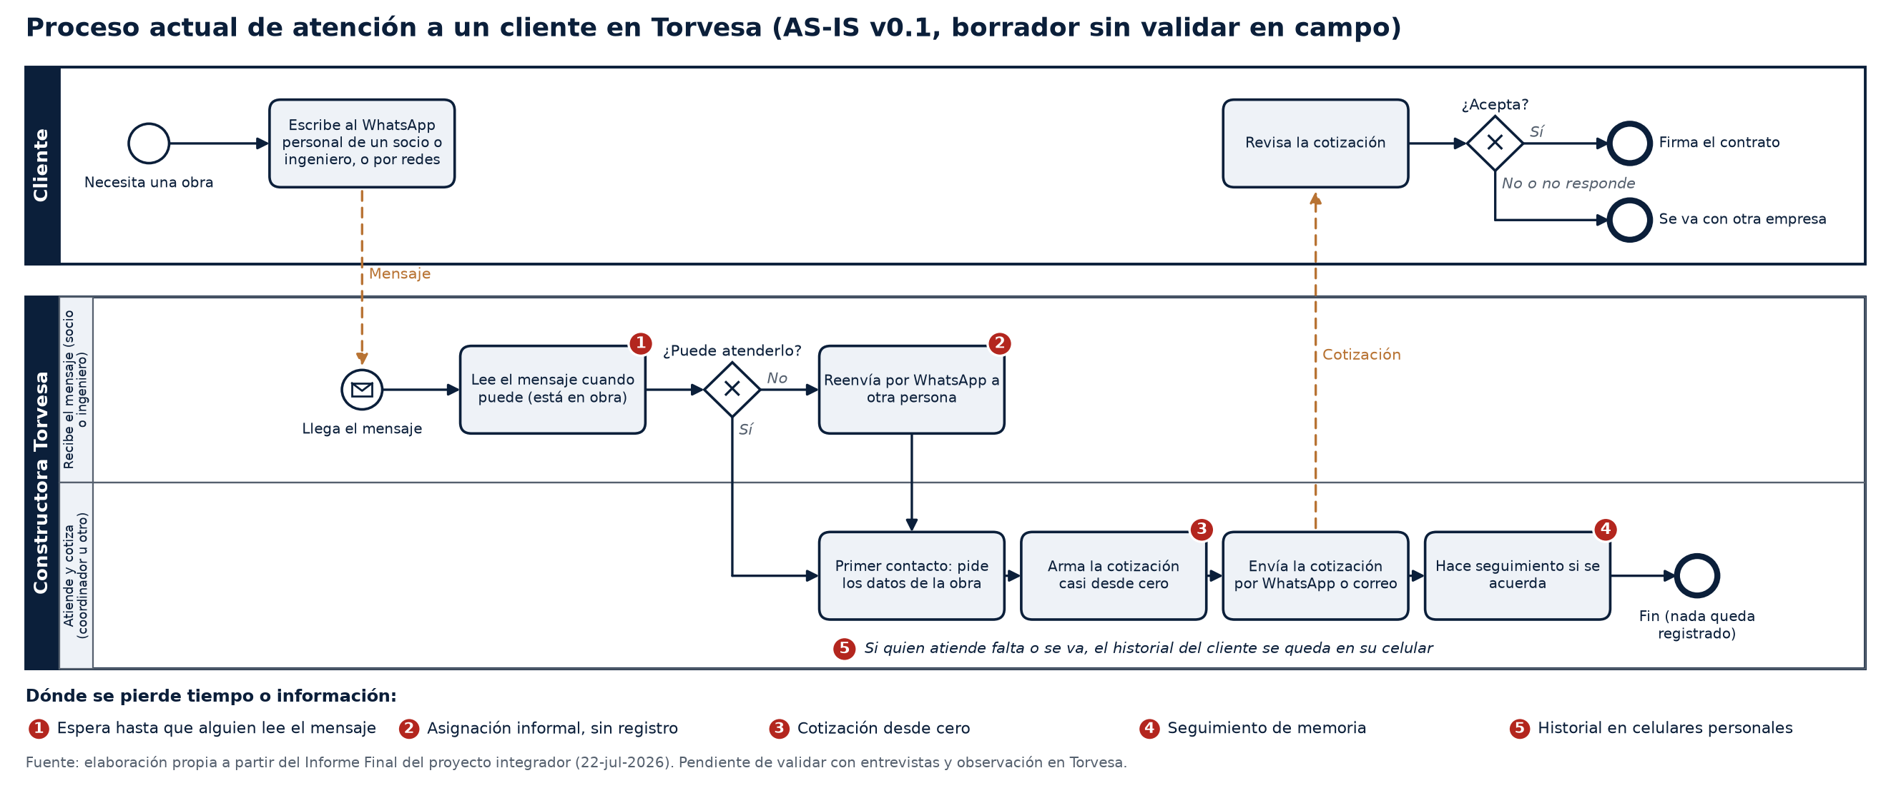
Proceso actual (AS-IS) de atención a un cliente
Dónde se pierde tiempo o información
1
Espera: nadie ve el mensaje
2
Asignación informal, sin rastro
3
Cotización desde cero
4
Seguimiento de memoria
Borrador, sin validar en campo
5
Historial en celulares
Armado con el Informe Final del proyecto integrador; se valida con entrevistas y observación en Torvesa.
Notes:
Diego: notación BPMN 2.0 con un carril por rol. Cada punto de pérdida se liga a una meta: 1 y 2 con M1 y M3, 3 con M2, 5 con M4. El punto 4 (seguimiento) no tiene meta propia: es una duda abierta. Preguntas de validación en la entrevista I3: canales de entrada, visita a obra, quién aprueba la cotización.

Slide 9
Herramientas candidatas: inventario v0.2
Componente | Mejor puntuada | Puntaje (0–3) | Por qué
Bóveda de conocimiento | Obsidian (+ Sync) | 2,81 | Gratis para uso comercial, app móvil, archivos locales
Asistente de IA | Claude Sonnet 5.5 | 2,70 | No entrena con los datos; ≈ USD 13 al mes (supuesto de 1 000 consultas)
Canal con el cliente | WhatsApp Business Platform | 3,00 | Es el canal por donde hoy llegan las solicitudes
Avisos internos | Slack | 2,13 | Ya lo usa TEAMSLASH
CRM (¿entra?) | Zoho CRM / Kommo | 2,39 (empate) | No es componente del diseño aprobado
Ocho criterios con pesos propuestos; el de mayor peso es el tratamiento de datos personales (LOPDP). Precios de las páginas oficiales (25-oct-2026). Los costos son ilustrativos hasta tener datos de Torvesa.
Notes:
Diego: la puntuación no decide sola. Falta el visto bueno de Víctor sobre los pesos y sobre el LLM. Pregunta para la tutora: ¿el CRM comercial entra en el diseño o se mantiene TEAMSLASH como CRM?

Slide 10
Elicitación y análisis de requerimientos (v0.1)
Elicitación
Análisis
Especificación
Validación
Gestión
1
Dos iteraciones (ISO/IEC/IEEE 29148 y SWEBOK v4)
TEAMSLASH: censo a 5 personas y prueba del MVP. Tesis: documentos, herramientas y proceso actual; el campo en Torvesa, al autorizarse.
2
Versión 0.1
9 clases de interesados · 15 necesidades · 23 requerimientos priorizados · 6 conflictos por resolver.
3
Trazable y por validar
Cada requerimiento va a una necesidad, a un interesado y a una meta (M1–M6). Se valida en un taller con la gerencia.
Notes:
Diego: el documento sigue la plantilla de la asignatura. Iteración 1 = proyecto integrador (censo n = 5, prueba del MVP con 10 envíos y el botón Ver ficha). Iteración 2 = tesis. 14 requerimientos funcionales, 4 de calidad, 4 normativos y 1 del proyecto. Conflictos clave: el canal WhatsApp frente al formulario, los estados de la solicitud y la IA en la nube frente a los datos personales. El módulo de avance de obra queda fuera del alcance (5 porqués). Línea base 1.0 después del taller con Torvesa.

Slide 11
Cronograma hasta la entrega del 4 de enero de 2027
28-oct
9–15 nov
23-nov – 5-dic
18-dic
Revisión 1
Prueba de concepto y casos de prueba
Validación del diseño en operación experimental controlada
Tesis al 90 %
2–8 nov
≈ 18-nov
7–13 dic
4-ene-2027
Campo y línea base*; procesos TO-BE y requisitos
Revisión 2
Medición posterior y análisis
Documento final listo para su revisión
* El campo depende de la autorización de Torvesa. Si se retrasa, se corre la línea base, no la fecha de entrega (escenario B, ya acordado).
Notes:
Víctor: fechas del cronograma (sprints semanales). Entrega D5, escenario B: el 4-ene-2027 el documento final completo, listo para la revisión de la tutora.

Slide 12
Riesgos y cómo los manejamos
!
Autorización de Torvesa para el campo
!
Fuentes que no se pueden abrir
Sin campo no hay línea base ni capítulo IV.
7 afirmaciones siguen sin fuente.
Diego gestiona los permisos; si no hay respuesta, llamada al gerente o carta de respaldo de la tutora.
Pedido a la biblioteca UPS; lo que no se verifique no se cita y la frase se reformula.
!
Pocas solicitudes en dos semanas
!
Datos personales de clientes
Las pruebas estadísticas pierden potencia.
Riesgo legal y ético.
Se informa en forma descriptiva y se declara como limitación.
Consentimiento informado, datos anonimizados, nada personal fuera del equipo (LOPDP).
Notes:
Víctor: el riesgo principal es el primero. Pedir a la tutora, si hace falta, una carta de respaldo para Torvesa.

Slide 13
Lo que necesitamos que usted decida
1
OE3
2
Diseño
¿Acepta precisarlo como «desarrollar un prototipo funcional de los componentes»?
¿«Preexperimental», «cuasiexperimental de un solo grupo» o «comparación antes y después en un solo grupo»?
3
Ética
4
Formato UPS
¿Quién es el responsable del tratamiento de datos (estudiantes o UPS)? ¿Hace falta comité de ética?
¿Hay instructivo o plantilla vigente? A4 o carta, interlineado, «y» o «&» en APA, persona gramatical, extensión del resumen.
5
Uso de IA
6
Alcance
¿Qué redacción usar en el certificado de autoría, si la IA apoyó búsqueda, planificación y redacción?
¿Un CRM comercial entra en el diseño o se mantiene TEAMSLASH como CRM?
Notes:
Víctor: leer cada pregunta y anotar la respuesta. Las respuestas van al acta de la Revisión 1 (decisiones DEC-18, DEC-19, DEC-20, DEC-06 a DEC-11 y el alcance del CRM).

